Slide 1
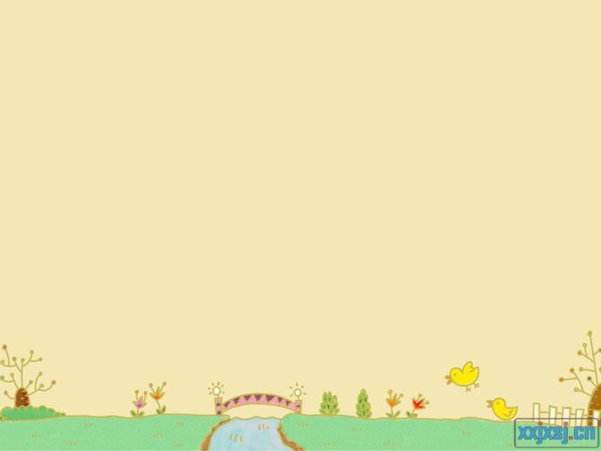
语文园地二

Slide 2
名人故事
最近，你都读了哪些名人故事？请把你知道的名人故事讲给同学们听。

Slide 3
专心的牛顿
牛顿研究学问非常专心。
有一次，朋友请客，席间，他想起家中有瓶好酒，于是叮嘱朋友稍等，自己回家取酒。这位朋友左等右等，就是不见牛顿回来，只好去看个究竟。
原来牛顿在回家的路上，想起一项实验的做法，到家后，就一头栽进实验室，做起实验，把取酒招待朋友的事忘的一乾二净。
又有一次，他饿了，煮鸡蛋吃，却一边想问题，一边把鸡蛋放进锅子中，等问题解决了，想吃鸡蛋时，揭开锅盖，捞起的竟是自己的怀表。

Slide 4
唐伯虎潜心学画
唐伯虎是明朝著名的画家和文学家，小的时候在画画方面显示了超人的才华。
唐伯虎拜师，拜在大画家沈周门下，学习自然更加刻苦勤奋，掌握绘画技艺很快，深受沈周的称赞。
不料，由于沈周的称赞，这次使一向谦虚的唐伯虎也渐渐地产生了自满的情绪，沈周看在眼中，记在心里，一次吃饭，沈周让唐伯虎去开窗户，唐伯虎发现自己手下的窗户竟是老师沈周的一幅画，唐伯虎非常惭愧，从此潜心学画。

Slide 5

写一写你身边最熟悉的人。
1、交代要写的人是谁
2、人物的外貌（长相 头部 身体 衣着）
3、人物的特点（爱好、习惯、优点等）

Slide 6
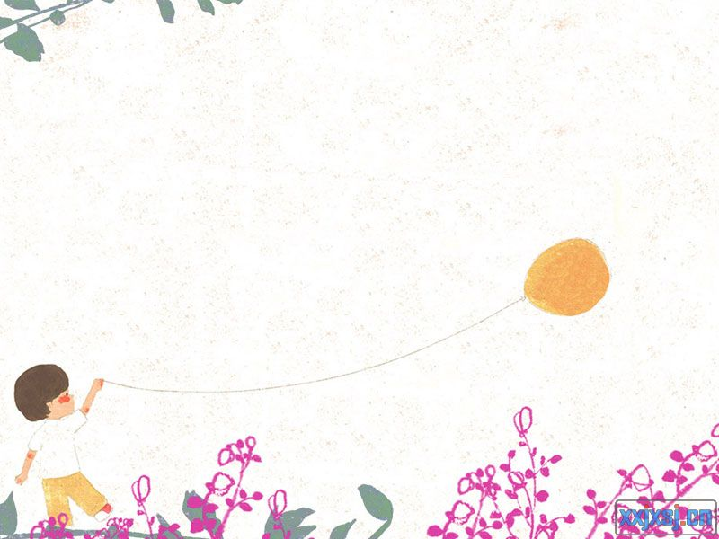
怎么写：
先可以简单写一写这个熟悉的人的长相（高矮胖瘦、发型、脸部的样子等）。
如：樱桃小嘴、浓眉大眼、胖嘟嘟的脸蛋、乌黑的长发、金黄的卷发等。

Slide 7
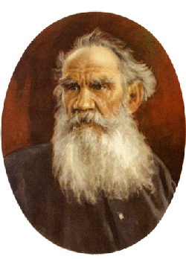
他生就一副多毛的脸庞，植被多于空地，浓密的胡子使人难以看清他的内心世界。长髯覆盖了两颊，遮住了嘴唇，遮住了皱似树皮的黝黑脸膛，一根根迎风飘动，颇有长者风度。宽约一指的眉毛像纠缠不清的树根，朝上倒竖。一绺绺灰白的卷发像泡沫一样堆存额头上。不管从哪个角度看，你都能见到热带森林般茂密的须发。托尔斯泰给人留下的难忘形象，来源于他那天父般的犹如卷起的滔滔白浪的大胡子。

Slide 8
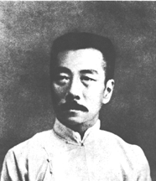
黄里带白的脸，瘦得教人担心；头上直竖着寸把长的头发；牙黄羽纱的长衫；隶体‘一’字似的胡须；左手里捏着一枝黄色烟嘴，香烟的一头已经熏黑了。

Slide 9
例如《一堂生动的语文课》的肖像描写：
这位年过半百的语文老师，矮矮的身材，胖胖的体态。上着深灰茄克装，下是蓝色西裤，脚蹬一双双星牌中老年旅游鞋。头发已经花白，向后抿着；脸上刚刮过的络腮胡子茬儿青乎乎的；宽阔的前额上，皱纹清晰可见；高高的鼻梁上，架着一幅眼镜；嘴角上，总是挂着微笑。

Slide 10
他的两只耳朵出奇的大，像两把小蒲扇。
她的脸上有一双带着稚气的、被长长的睫毛装饰起来的美丽的眼睛，就像两颗水晶葡萄。
他的耳朵白里透红，耳轮分明，外圈和里圈很匀称，像是一件雕刻出来的艺术品。

Slide 11

我舅舅家的小妹妹十分可爱她的眼睛就像清澈的湖水，眼睛一闪一闪地，就像两颗黑宝石，有时还滴溜溜地转；她的小脸粉嘟嘟的，白里透红，像成熟的苹果；她的小嘴红彤彤的，像涂了口红，樱桃小嘴多可爱呀！她的小手胖嘟嘟的，打到我一点儿也不疼。

Slide 12
我舅舅家的小妹妹十分可爱她的眼睛就像清澈的湖水，眼睛一闪一闪地，就像两颗黑宝石，有时还滴溜溜地转；她的小脸粉嘟嘟的，白里透红，像成熟的苹果；她的小嘴红彤彤的，像涂了口红，樱桃小嘴多可爱呀！她的小手胖嘟嘟的，打到我一点儿也不疼。

Slide 13
我 的 老 师
我很喜欢我的班主任于老师，她梳着长长的卷发，笑容总是挂在她的脸上，眼睛总闪着智慧的光芒，眼神中总是透着善良与慈爱。
记得去年冬天的一个早晨，天阴沉沉的，我们全家都起晚了，一看钟，我顾不上吃早饭，背起书包就往学校跑。谁知上完两节课后，我觉得肚子咕噜咕噜叫，随后就感到头晕，心里难受极了，只想吐。同学们急忙去找班主任李老师三步并作两步来到我身边，亲切地问：“丽丽，脸怎么这么黄，是不是没吃早饭？”我低着头，有气无力地“嗯”了一声。李老师立刻吩咐同学们照顾我，便急忙出去了。一会儿，李老师一手提着一袋面包，一手端着杯热开水回来了。她就像妈妈喂小孩似的，让我先喝口热开水再慢慢地吃面包，然后再喝水。李老师看见我渐渐好转了，又用手轻轻摸了摸我的额头，说：“没事了，你刚才是饿的，休息一会儿就好了。”说完，她用双手轻轻地把我搂在怀里。我立刻感到暖呼呼的，抬头望着李老师亲切的面容，真想叫一声“妈”！
李老师真是一位关心爱护学生的好老师，我爱我的老师。

Slide 14
我 的 妈 妈
我的妈妈，她很漂亮，嘴巴大大的，眼睛很有神，平时对人总是一脸笑容。 妈妈对我非常严格，每当我没有认真完成作业，她就会一改平时的笑脸，马上“由晴转阴”，我就得乖乖的把作业重写一遍，当我作业写好了，她都会夸我。
有一次，我放学回家后，急急忙忙地把作业做完，就去玩电脑了，过了一会儿妈妈回来了，我急忙把电脑关了，就去帮妈妈开门。妈妈一进家门看了看我，奇怪的问：“儿子，你脸怎么这么红？”“因为我刚才在跳舞”。我撒慌了。妈妈让我把作业拿出来她检查，在我焦急的等待后，妈妈把我叫到身边，用手指着说：“儿子，你错了几道，快点改！”我赶忙改了，刚转过身，妈妈大声说：“这一道又错了，给我过来，重写！”我很不乐意，但妈妈不管我。过了一会儿，妈妈走过来一看，见我做对了，高兴的说：“儿子，你真聪明！”我听了心里别提多高兴了。
这就是我的妈妈，一个关心我、严格要求我的好妈妈！我爱我的妈妈。

Slide 15
我 的 老 师
我很喜欢我的班主任于老师，她梳着长长的卷发，笑容总是挂在她的脸上，眼睛总闪着智慧的光芒，眼神中总是透着善良与慈爱。
记得去年冬天的一个早晨，天阴沉沉的，我们全家都起晚了，一看钟，我顾不上吃早饭，背起书包就往学校跑。谁知上完两节课后，我觉得肚子咕噜咕噜叫，随后就感到头晕，心里难受极了，只想吐。同学们急忙去找班主任李老师三步并作两步来到我身边，亲切地问：“丽丽，脸怎么这么黄，是不是没吃早饭？”我低着头，有气无力地“嗯”了一声。李老师立刻吩咐同学们照顾我，便急忙出去了。一会儿，李老师一手提着一袋面包，一手端着杯热开水回来了。她就像妈妈喂小孩似的，让我先喝口热开水再慢慢地吃面包，然后再喝水。李老师看见我渐渐好转了，又用手轻轻摸了摸我的额头，说：“没事了，你刚才是饿的，休息一会儿就好了。”说完，她用双手轻轻地把我搂在怀里。我立刻感到暖呼呼的，抬头望着李老师亲切的面容，真想叫一声“妈”！
李老师真是一位关心爱护学生的好老师，我爱我的老师。

Slide 16
我 的 妈 妈
我的妈妈，她很漂亮，嘴巴大大的，眼睛很有神，平时对人总是一脸笑容。 妈妈对我非常严格，每当我没有认真完成作业，她就会一改平时的笑脸，马上“由晴转阴”，我就得乖乖的把作业重写一遍，当我作业写好了，她都会夸我。
有一次，我放学回家后，急急忙忙地把作业做完，就去玩电脑了，过了一会儿妈妈回来了，我急忙把电脑关了，就去帮妈妈开门。妈妈一进家门看了看我，奇怪的问：“儿子，你脸怎么这么红？”“因为我刚才在跳舞”。我撒慌了。妈妈让我把作业拿出来她检查，在我焦急的等待后，妈妈把我叫到身边，用手指着说：“儿子，你错了几道，快点改！”我赶忙改了，刚转过身，妈妈大声说：“这一道又错了，给我过来，重写！”我很不乐意，但妈妈不管我。过了一会儿，妈妈走过来一看，见我做对了，高兴的说：“儿子，你真聪明！”我听了心里别提多高兴了。
这就是我的妈妈，一个关心我、严格要求我的好妈妈！我爱我的妈妈。

Slide 17
我的发现
小男孩摆弄了很久很久，说：“一切准备停当。”
“一定会飞回来！”男孩肯定地说。
“是的。”男孩站起来，鞠了个躬，“请让我进去吧！”
？你发现了什么？

Slide 18
我的发现
小男孩摆弄了很久很久，说：“一切准备停当。”
“一定会飞回来！”男孩肯定地说。
“是的。”男孩站起来，鞠了个躬，“请让我进去吧！”

Slide 19

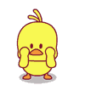
读读背背
我要背！
聪明在与学习，天才在于积累。（列宁）
世上无难事，只要肯登攀。（毛泽东）
为中华之崛起而读书。（周恩来）
任何成就都是刻苦劳动的结果。（宋庆龄）
书籍是人类进步的阶梯。（高尔基）

Slide 20
我还知道其他的名人名言……

Slide 21
书山有路勤为径，学海无涯苦作舟。（韩愈 ）
时间就是生命，无端的空耗别人的时间，其实无异于谋财害命的。（鲁迅 ）
书籍是青年人不可分离的生活伴侣和导师。(高尔基 ）
读书破万卷，下笔如有神（杜甫 ）
天下兴亡，匹夫有责。 (顾炎武)

Slide 22

我 会 填！
耍（玩耍） 杂（ ）推（ ） 究（ ）
要（ ）朵（ ）准（ ）穷（ ）
峰（ ）郊（ ）诚（ ）纪（ ）
蜂（ ）胶（ ）城（ ）记（ ）

Slide 23

渣（ ）备（ ）者（ ）闪（ ）
查（ ）各（ ）著（ ）困（ ）
底（ ）按（ ）惜（ ）推（ ）
低（ ）安（ ）蜡（ ）堆（ ）

Slide 24

加偏旁组字组词
已：————（ ）————（ ）
肖：————（ ）————（ ）
卜：————（ ）————（ ）
土：————（ ）————（ ）

Slide 25
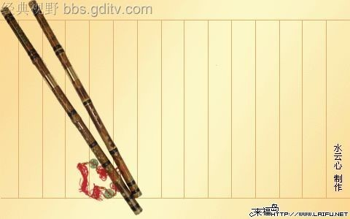

成语故事
闻鸡起舞

Slide 26
翻来覆去：说明不论用什么方式都不能入睡。
效力：尽自己的力量。
启发：启迪。
凛冽：极冷。
酷暑：炎热的夏天。

Slide 27

闻鸡起舞
告诉我们要有勤学苦练，持之以恒的精神。

